Slide 1
Курсовой проект .NET Framework
Студент: Горячев Михаил,
Группа: ПУ011

Slide 2
Тема приложения: «Программа по управлению гостиницей»
Программа предназначенная для администратора гостиницы. Должна обеспечивать хранение сведений о имеющихся в гостинице номерах, о проживающих в гостинице клиентах и о служащих, убирающих в номерах.

Slide 3
Используемые технологии:
.NET Framework
Entity Framework
Windows Presentation Foundation
Microsoft SQL Server

Slide 4
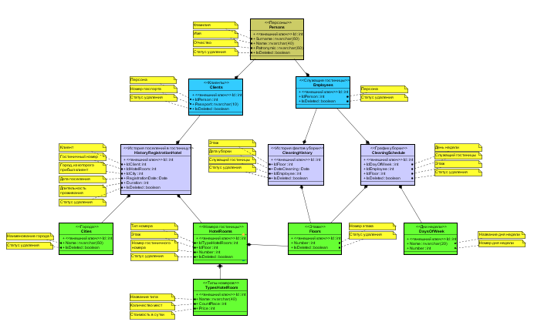
База данных: 11 таблиц

Slide 5
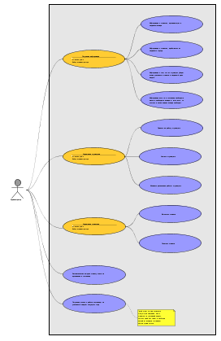
Диаграмма прецедентов

